Slide 1
遊戲／素材名稱
test
投放媒體
☐FB ☐Google ☐TikTok ☐其他：
總支數
單支秒數上限
☐6s ☐15s ☐30s ☐45s ☐其他：
是否做長短秒
☐長秒 ☐短秒 ☐其他：
素材類型
☐全新 ☐部分沿用舊素材 ☐舊素材微調 ☐relanguage ☐resize ☐其他：
影像特殊需求
☐3D ☐2D ☐真人 ☐其他：
音效特殊需求
☐人聲配音 ☐AI語音 ☐先配樂再做畫面 ☐需創作音樂 ☐其他：
畫面風格
配樂風格
廣告TA
廣告目的
廣告鉤子

Slide 2
素材尺寸（需求標黃底，紅字優先對稿）
類別
素材類型
檔案格式
尺寸
備註
適用廣告/社群素材
Banner
JPG
1920×1080、1080×1920、1080×1350、1080×1080、1200×628
Video
mp4
1920×1080、1080×1920、1080×1350、1080×1080
Gif
JPG
1920×1080、1080×1920、1080×1350、1080×1080、1200×628
Gif
mp4
1920×1080、1080×1920、1080×1350、1080×1080
適用商店頁素材
Screenshot
JPG
1920×1080（AN）、2732×2048（iOS iPad）、2688×1242、2208×1242（iOS手機）、1080×1920（AN）、2048×2732（iOS iPad）、1242×2688、1242×2208
主題圖片
JPG
1024×500
Liveops
JPG
1080×1920、1920×1080、1080×1080
主題影片
mp4
1920×1080、1920×886
Icon
JPG
512×512
<1MB

Slide 3
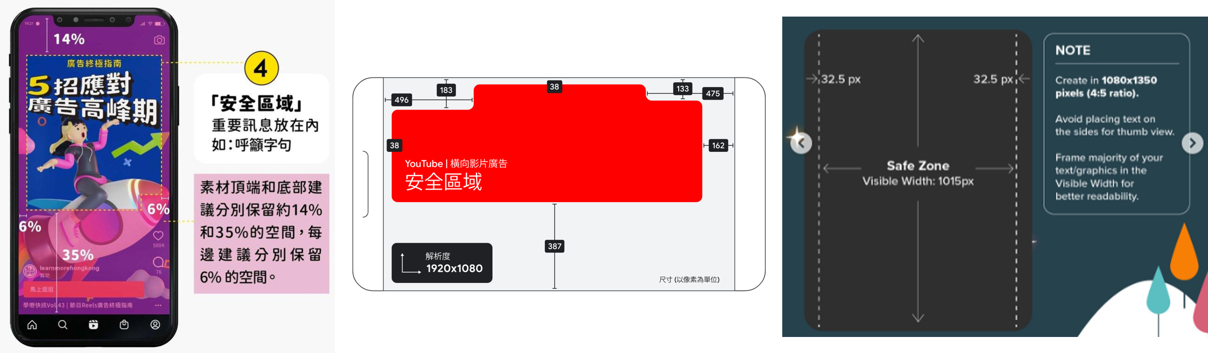
素材規範
統一適用後續每支廣告素材（商店頁不適用），並將不在腳本中特別註明
類別
說明
規格／示意圖
備註
尺寸安全框
重點訊息請優先
放置於安全區內
logo
畫面左上置頂
依素材內容套用，若背景太花logo不明顯，加背景相近色的色塊底
分級標誌
右下置底
適用台灣、印尼遊戲
警語
下方置底
最小化字級，分行最多不超過兩行
依素材內容套用 (1)文字與背景相近色、(2)文字與文案相近字型、(3)可不加色塊底/加背景相近色的色塊底
台灣：這不是一款賭博遊戲，且無任何方式可以贏得金錢獎勵或具有金錢價值的獎品。嚴禁賭博。
印尼：Game ini tidak menyediakan aktivitas perjudian apa pun, chips dalam game tidak dapat ditukar dengan uang tunai atau barang nyata lainnya.
適用印尼及中文德撲

